Slide 1
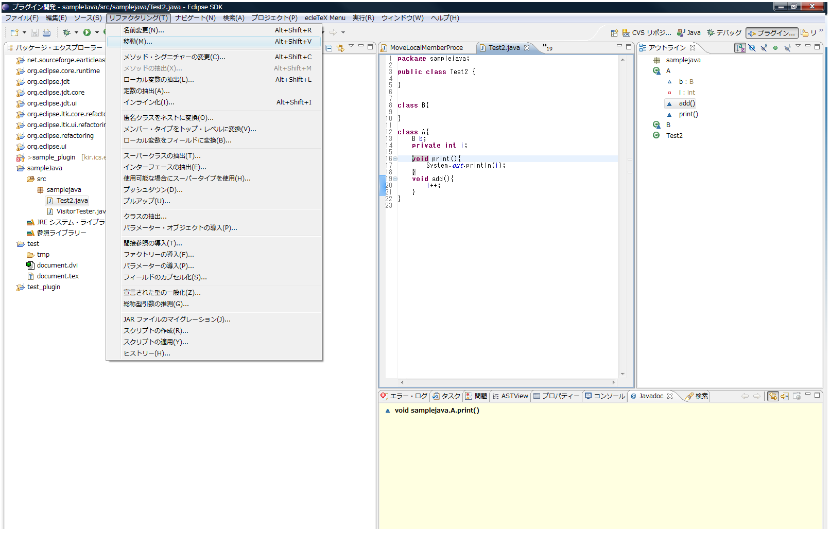
ソースコードに対する適用可能な修正手順を
可視化するリファクタリング支援手法の提案
譜久島 亮✝ 吉田 則裕✝ 松下 誠✝ 井上 克郎✝
✝大阪大学 大学院情報科学研究科
ソースコードに対する適用可能な修正手順の可視化
リファクタリング
プログラムの外部的振る舞いを変えずに
プログラム内部の構造を改善する作業
保守コストを低下させることができる
典型的な
リファクタリング
リファクタリング支援ツール
手動で行うには困難な修正を支援
典型的なリファクタリングの実行が可能
Eclipseのリファクタリング支援機能
適用可能な修正手順が複数存在する場合の問題点
class A {
private int x;
void print( ) {
System.out.print(x)
}
void add( ) {
x=x++;
}
}
class B {
}
フィールドの
自己カプセル化
class A {
private int x;
void add( );
void getX( );
int setX( int x);
}
class B {
void print( );
}
Ａのメンバを
移動
class A {
}
class B {
private int x;
void add( );
void print( );
}
メソッドの移動
複数の
修正手順
ソースコードS2
ソースコードS3
リファクタリング完了後のソースコード例
ソースコードS1
問題点
リファクタリング前のソースコード例
コンパイル可能なソースコードが得られない
修正の手戻りが発生し、作業時間が大きくなりやすい
適用可能な修正手順の可視化
ソースコードを頂点、修正手順を構成する
各ステップを有効辺とする木構造で表す
A.x の可視性を
publicに変更
B.x の可視性を
publicに変更
S1
A.printをBへ移動
A.x をBへ移動
A.addをBへ移動
S2
各辺に付属するラベルは
ステップの内容を表している
A.xを
自己カプセル化
S3
B.x を
自己カプセル化
修正の流れ
コンパイル可能な
ソースコード
コンパイルエラーを
含むソースコード
謝辞 本研究は一部，日本学術振興会科学研究費補助金基盤研究（A）（課題番号:21240002），
文部科学省科学研究費補助金若手研究（B）（課題番号:20700024），日本学術振興会特別研究員奨励費（課題番号:20・1964）の助成を得た

